Slide 1
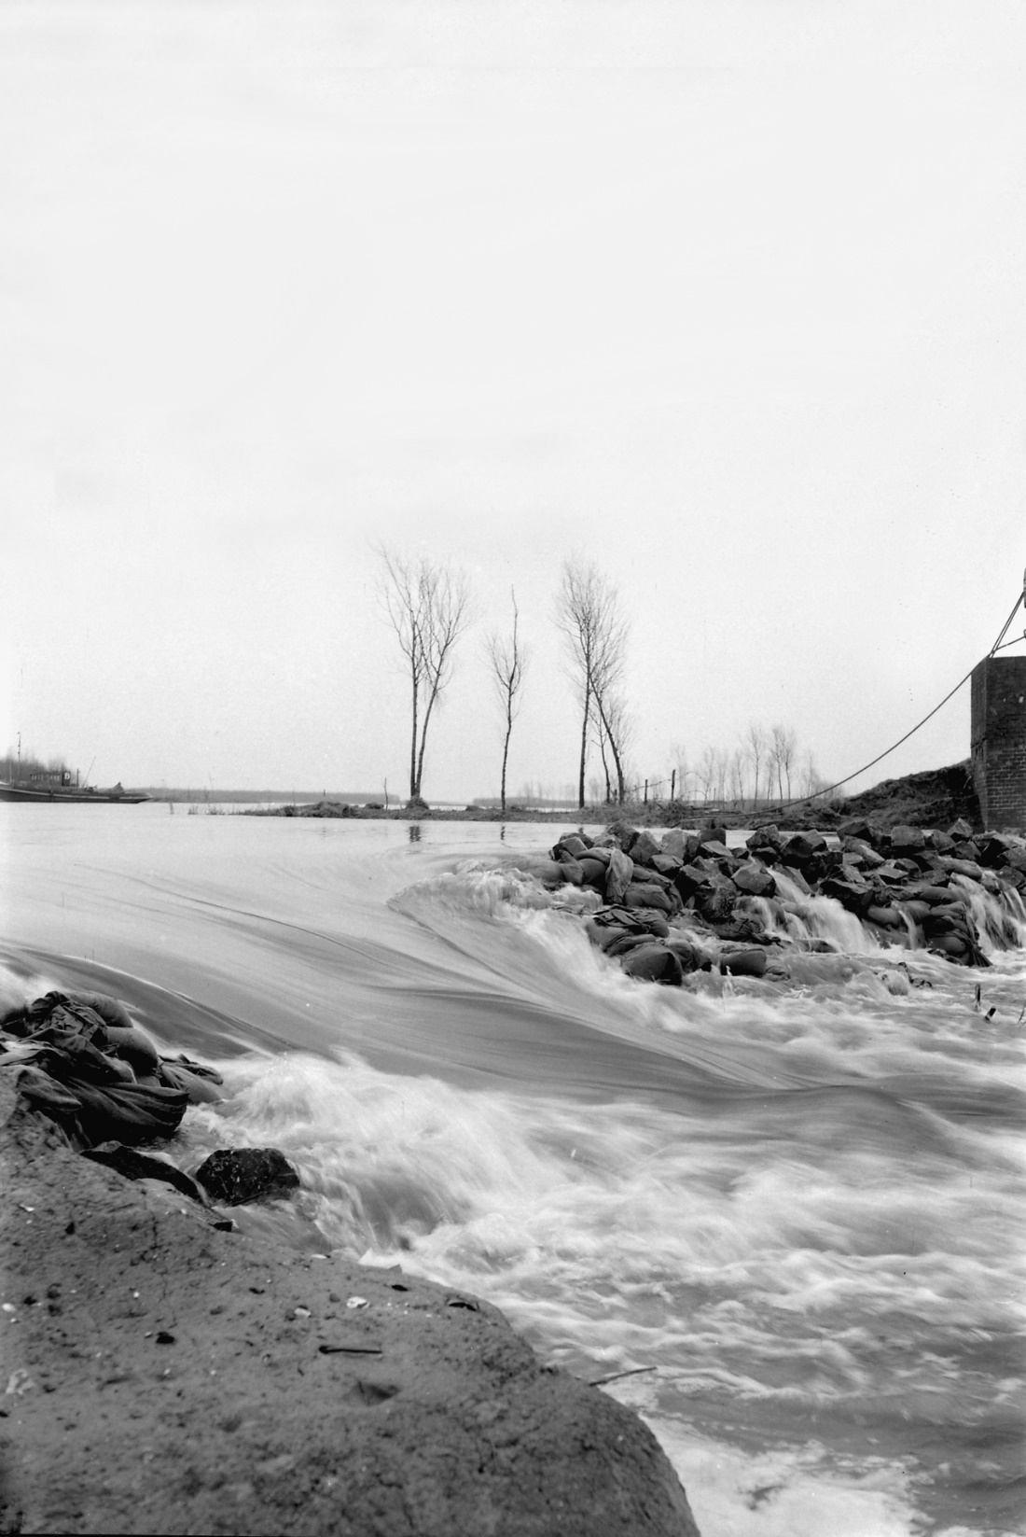
WBI 2017
Wettelijk
Beoordelingsinstrumentarium

Slide 2
Inhoud
Notes:
Een circulaire economie is een economisch systeem dat de herbruikbaarheid van producten en grondstoffen en het behoud van natuurlijke hulpbronnen als uitgangspunt neemt en waardecreatie in iedere schakel van het systeem nastreeft.

Slide 3
Nieuwe Normering Aanleiding
Notes:
Een circulaire economie is een economisch systeem dat de herbruikbaarheid van producten en grondstoffen en het behoud van natuurlijke hulpbronnen als uitgangspunt neemt en waardecreatie in iedere schakel van het systeem nastreeft.

Slide 4
Nieuwe Normering Basis en extra bescherming
Notes:
Een circulaire economie is een economisch systeem dat de herbruikbaarheid van producten en grondstoffen en het behoud van natuurlijke hulpbronnen als uitgangspunt neemt en waardecreatie in iedere schakel van het systeem nastreeft.

Slide 5
Nieuwe Normering
Notes:
Een circulaire economie is een economisch systeem dat de herbruikbaarheid van producten en grondstoffen en het behoud van natuurlijke hulpbronnen als uitgangspunt neemt en waardecreatie in iedere schakel van het systeem nastreeft.

Slide 6
Doelen
Notes:
Een circulaire economie is een economisch systeem dat de herbruikbaarheid van producten en grondstoffen en het behoud van natuurlijke hulpbronnen als uitgangspunt neemt en waardecreatie in iedere schakel van het systeem nastreeft.

Slide 7
Instrumentarium
Notes:
Een circulaire economie is een economisch systeem dat de herbruikbaarheid van producten en grondstoffen en het behoud van natuurlijke hulpbronnen als uitgangspunt neemt en waardecreatie in iedere schakel van het systeem nastreeft.

Slide 8
Beoordeling Systematiek - Introductie
Notes:
Een circulaire economie is een economisch systeem dat de herbruikbaarheid van producten en grondstoffen en het behoud van natuurlijke hulpbronnen als uitgangspunt neemt en waardecreatie in iedere schakel van het systeem nastreeft.

Slide 9
Beoordeling Systematiek - Samenvatting
Notes:
Een circulaire economie is een economisch systeem dat de herbruikbaarheid van producten en grondstoffen en het behoud van natuurlijke hulpbronnen als uitgangspunt neemt en waardecreatie in iedere schakel van het systeem nastreeft.

Slide 10
Beoordeling Systematiek – Assembleren (1)
Notes:
Een circulaire economie is een economisch systeem dat de herbruikbaarheid van producten en grondstoffen en het behoud van natuurlijke hulpbronnen als uitgangspunt neemt en waardecreatie in iedere schakel van het systeem nastreeft.

Slide 11
Beoordeling Systematiek – Assembleren (2)
Notes:
Een circulaire economie is een economisch systeem dat de herbruikbaarheid van producten en grondstoffen en het behoud van natuurlijke hulpbronnen als uitgangspunt neemt en waardecreatie in iedere schakel van het systeem nastreeft.

Slide 12
Beoordeling Systematiek – Assembleren (3)
Notes:
Een circulaire economie is een economisch systeem dat de herbruikbaarheid van producten en grondstoffen en het behoud van natuurlijke hulpbronnen als uitgangspunt neemt en waardecreatie in iedere schakel van het systeem nastreeft.

Slide 13
Beoordeling Aanpak
Notes:
Een circulaire economie is een economisch systeem dat de herbruikbaarheid van producten en grondstoffen en het behoud van natuurlijke hulpbronnen als uitgangspunt neemt en waardecreatie in iedere schakel van het systeem nastreeft.

Slide 14
Beoordeling Resultaat
Notes:
Een circulaire economie is een economisch systeem dat de herbruikbaarheid van producten en grondstoffen en het behoud van natuurlijke hulpbronnen als uitgangspunt neemt en waardecreatie in iedere schakel van het systeem nastreeft.

Slide 15
Beoordeling Vooruitblik
Notes:
Een circulaire economie is een economisch systeem dat de herbruikbaarheid van producten en grondstoffen en het behoud van natuurlijke hulpbronnen als uitgangspunt neemt en waardecreatie in iedere schakel van het systeem nastreeft.

Slide 16
Einde
Notes:
Een circulaire economie is een economisch systeem dat de herbruikbaarheid van producten en grondstoffen en het behoud van natuurlijke hulpbronnen als uitgangspunt neemt en waardecreatie in iedere schakel van het systeem nastreeft.

